Slide 1
八、椭圆型方程的有限差分方法

Slide 2
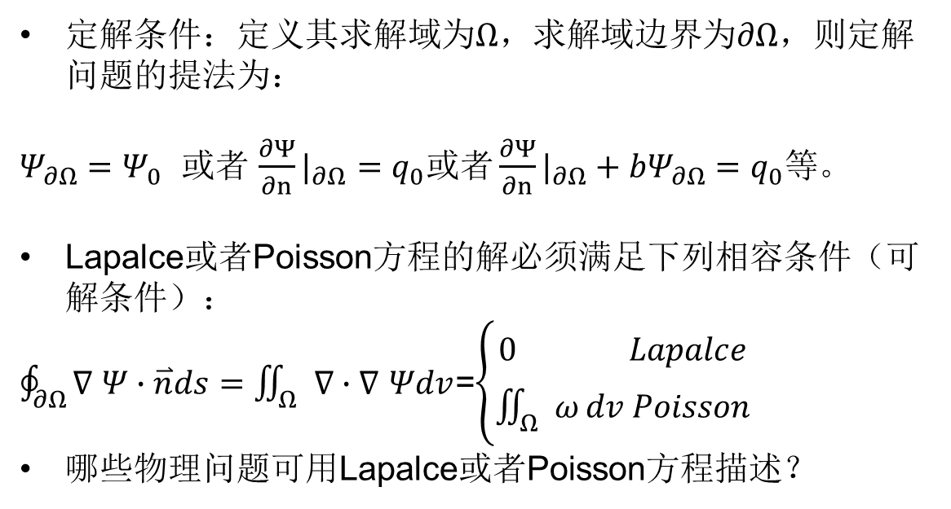
Lapalce&Poisson方程
定解条件：定义其求解域为$Ω，$求解域边界为$∂Ω，则$定解问题的提法为：
$Ψ_{∂Ω}=Ψ_{0}$ 或者 $\frac{∂Ψ}{∂n}|_{∂Ω}=q_{0}或者\frac{∂Ψ}{∂n}|_{∂Ω}+bΨ_{∂Ω}=q_{0}等$。
Lapalce或者Poisson方程的解必须满足下列相容条件（可解条件）：
$\oint_{∂Ω}{∇}$ $Ψ∙\overset{⃑}{n}ds=\iint_{Ω}{∇∙∇}$ $Ψdv$=$\left\{\begin{aligned}0 Lapalce \\ \iint_{Ω}{ω}dv Poisson\end{aligned}\right.$
哪些物理问题可用Lapalce或者Poisson方程描述？

Slide 3
椭圆型方程，用中心差分即可
边界条件：直接差分离散；导数项：单侧差分。

Slide 4
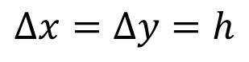
Poission方程的解法:迭代法
$$Δx=Δy=h$$
给出迭代的初值
应用迭代方法
记第k次迭代的值记为
可以有如下几种迭代格式

Slide 5
1）Jacobi迭代
2）Gauss－Seidel迭代
3）线迭代
沿i方向
沿j方向

Slide 6
4）松弛迭代
用某种迭代方法计算出
视其为一个中间结果，并记为
最终结果
称为松弛因子。 当 时称为亚松弛；当 时称为超松弛
一般要求

Slide 7
九、贴体网格及其生成

Slide 8
1. 概述
复杂求解域形状处理问题是流体力学方程的数值模拟必须解决一个重要问题。
矩形（长方体）网格用于多维问题的困难。
y
边界条件的处理：
复杂性
精度
x
a
c
b
d

Slide 9
解决办法
贴体网格（Body-fitted grids）
建立曲线坐标系
使求解域边界为坐标线
例：翼型贴体网格
物面
远场
此求解域为多连通域，为了
使其变为单连通域，取
一条 的边界割开，
使其为同时为
（割线边界，图中虚线）
η
ξ

Slide 10
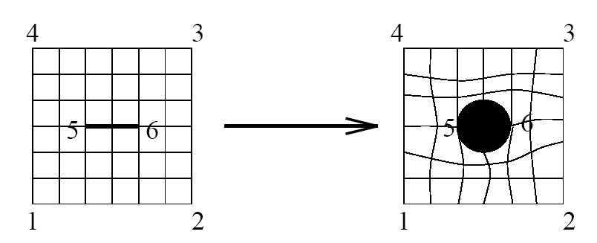
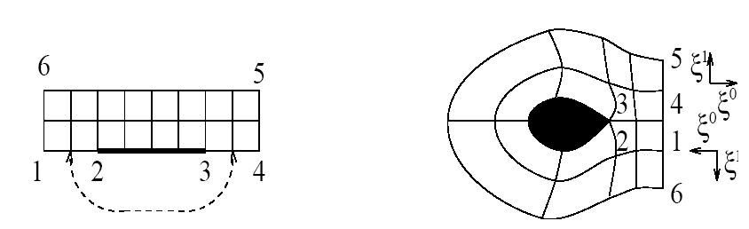
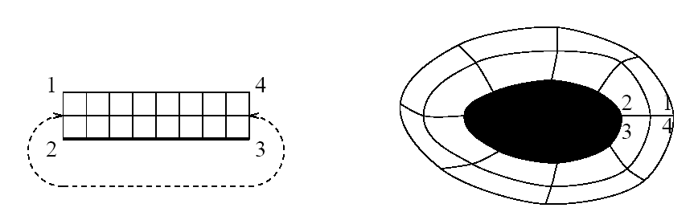
贴体网格的常见类型
H型
C型
O型
物理平面（空间）
由曲线坐标构成的任意网格
计算平面（空间）
矩形网格

Slide 11
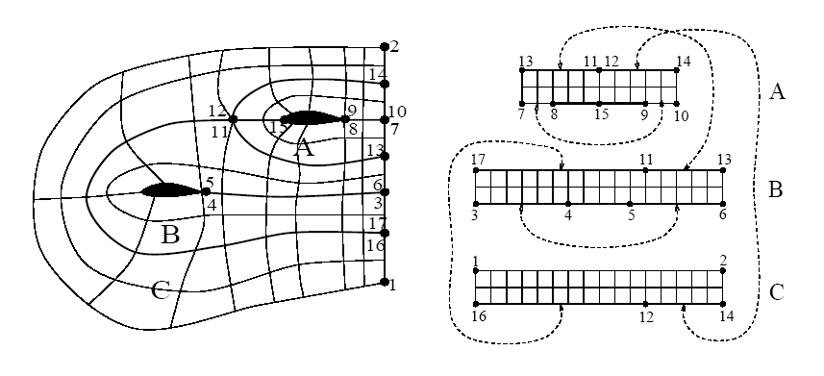
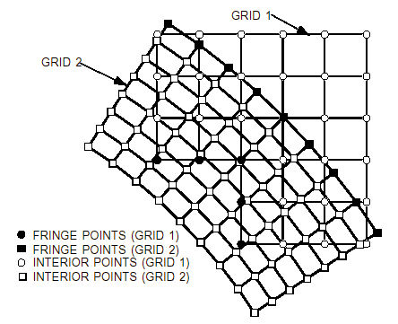
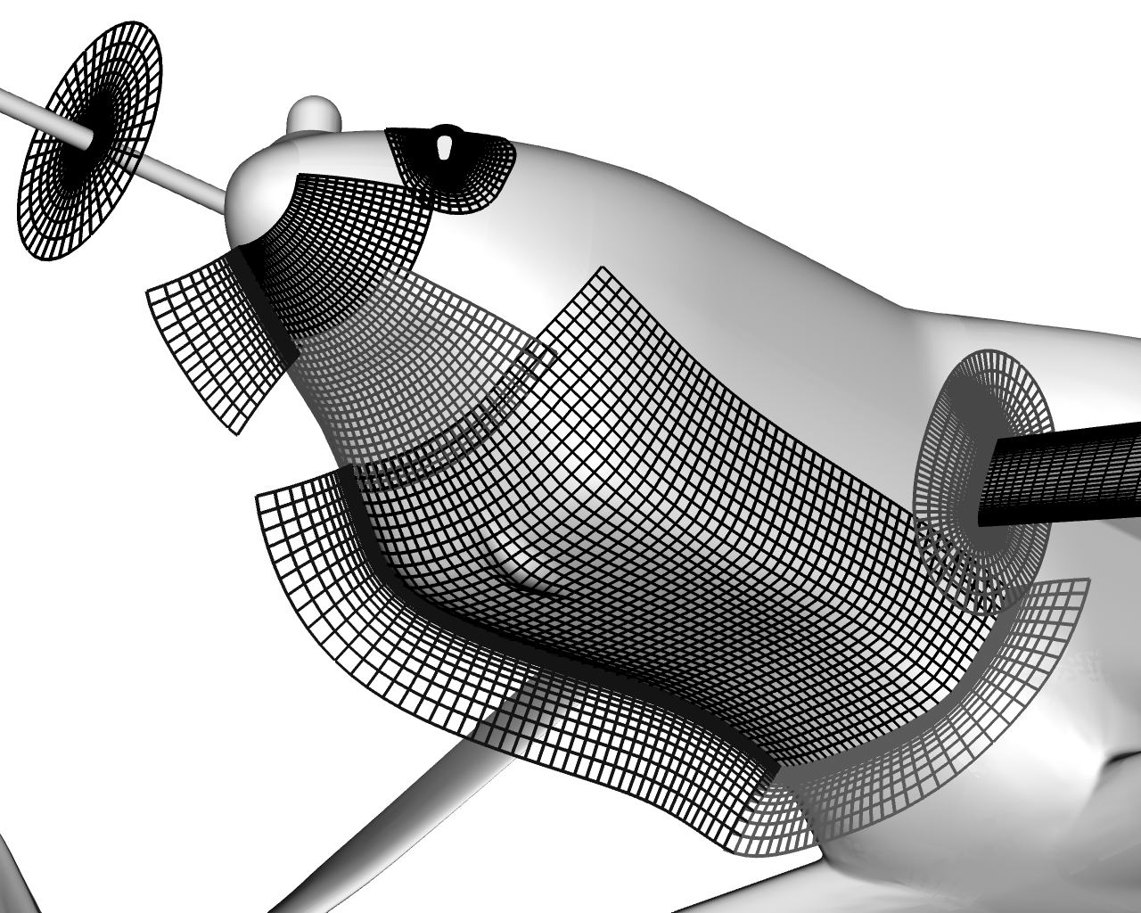
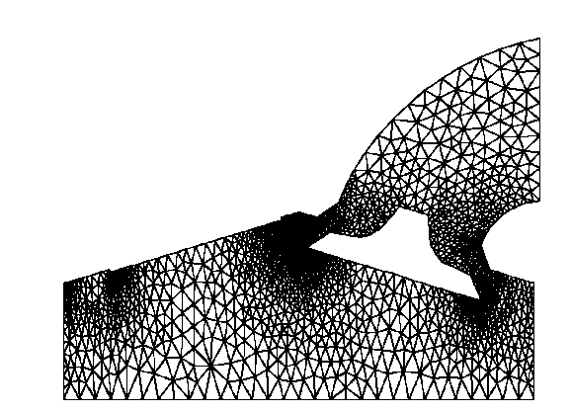
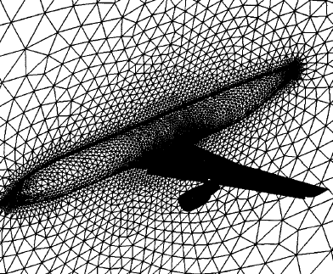
其他类型的网格
多块网格
重叠网格
非结构网格

Slide 12

结构网格和非结构网格
结构网格：网格的拓扑信息可用一组指标如(i,j)、(i,j,k)等表征的网格
非结构网格：网格的拓扑连接关系需显式给定
i+1，j+1
i-1，j+1
i，j+1
i，j
i+1，j
i-1，j
i，j-1
i+1，j-1
i-1，j-1

Slide 13
结构网格的基本要求
一一对应性
手系相同性
物理平面和计算平面均为右手系
正交性
光滑性
流场适应性
为了更好的模拟如边界层等流动参数变化剧烈的区域中的流动，我们往往希望这些区域的网格较密。但是，从有限差分方法的构造和实施上看，均匀网格更加简单。我们可以确定适当的变换关系，使得在物理平面网格可以是非均匀的，但是在计算平面，网格是均匀的
尽量满足

Slide 14
贴体结构网格生成的一些考虑
实用中,只需确定 之间的离散对应关系
网格生成步骤
生成计算平面网格
给定物理平面边界
建立计算平面求解域边界和物理平面求解域边界的对应关系
在物理平面求解域的边界上划分边界网格点，定出边界网格点的坐标，并建立和计算平面边界网格点的一一对应关系
通过某种方法确定物理平面求解域的内点网格和计算平面上求解域内点网格的对应关系

Slide 15
2. 贴体坐标中的基本方程
正变换
逆变换
假定已知上述变换的离散形式
即已经生成好贴体网格

Slide 16
导数的变换
一阶导数

Slide 17
二阶导数

Slide 18
二阶导数
度量系数
metrics

Slide 19
度量系数及其计算方法
困难
容易
如果能够找到 和 之间的关系，
就可以得到 等的计算方法

Slide 20
Jacobi行列式
（jacobian）

Slide 24
任意曲线坐标系中流体力学方程组的守恒形式

Slide 27
曲线坐标系中Navier－Stokes方程的强守恒形式

Slide 28
3. 贴体网格生成方法
网格生成步骤
生成计算平面网格
给定物理平面边界
建立计算平面求解域边界和物理平面求解域边界的对应关系
在物理平面求解域的边界上划分边界网格点，定出边界网格点的坐标，并建立和计算平面边界网格点的一一对应关系
通过某种方法确定物理平面求解域的内点网格和计算平面上求解域内点网格的对应关系

Slide 29
代数网格生成方法
所谓代数网格生成方法，是通过给定 或 的代数形式来生成网格。
例：由 围成的区域的网格生成

Slide 33
基于微分方程数值解的网格生成方法
基于特殊的双曲型、抛物型和椭圆型方程均可进行网格生成。这里只介绍基于求解椭圆型方程的网格生成方法，这也是应用最为普遍的方法。
对于二维问题，保角变换提供了满足正交性和光滑性要求的一种网格生成方法

Slide 34
保角变换的特点
保角性
光滑性
构造保角变换非常复杂
只适用于二维问题
启发
x
√
简单
三维
能否通过求解上述Lalace方程生成网格？

Slide 36
求解
在物理平面求解域的边界上划分边界网格点
方程离散

Slide 37
离散方程

Slide 38
离散方程求解
迭代法（Jacobi迭代）
……

Slide 39
补充：
通过源项控制网格分布

Slide 40
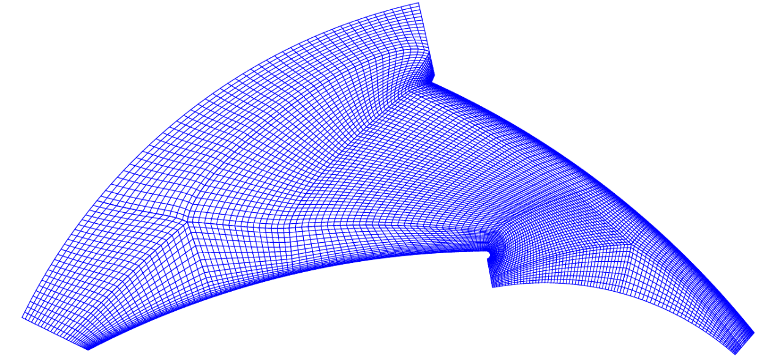
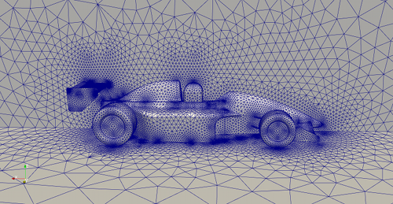
Handbook of Grid Generation Hardcover – December 29, 1998，CRC Press。
by Joe F. Thompson (Editor), Bharat K. Soni (Editor), Nigel P. Weatherill (Editor)
多块结构网格
非结构网格（三角形）

Slide 41
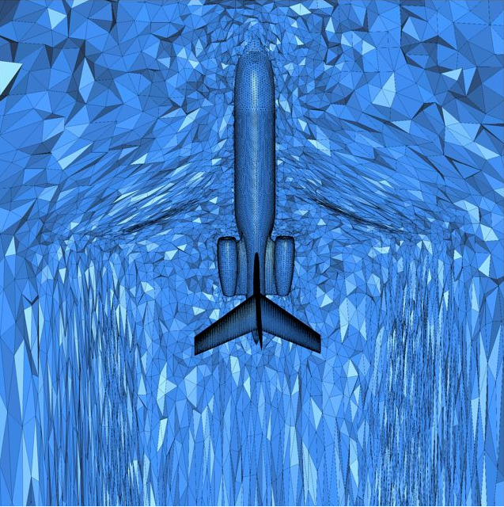
非结构网格（四面体）

Slide 42
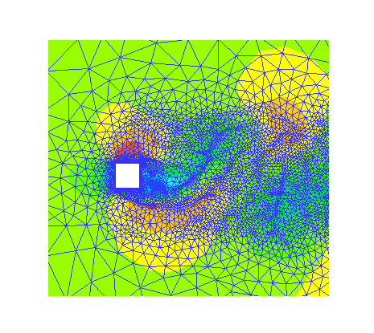
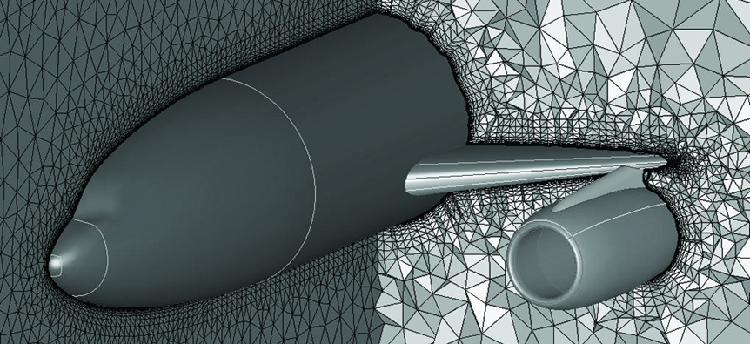
非结构网格
（三角形动网格、四面体网格）

Slide 43
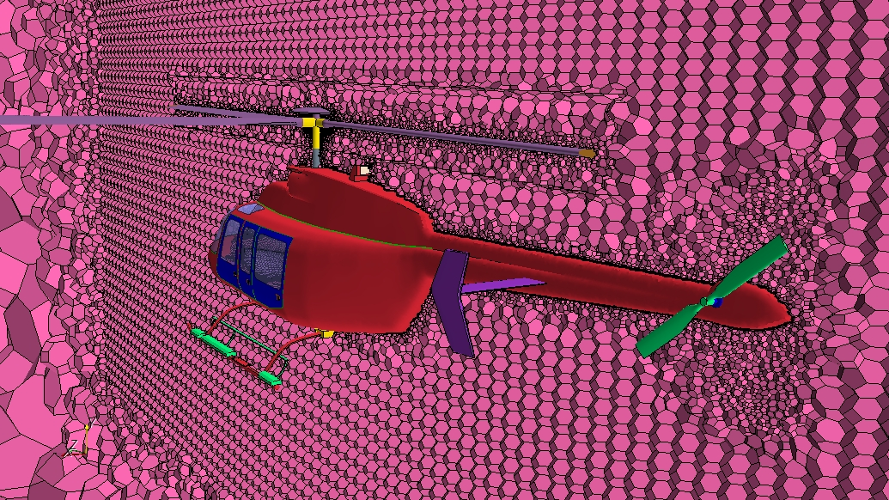
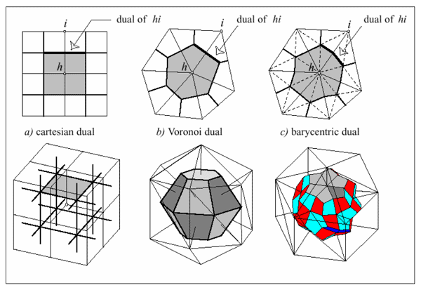
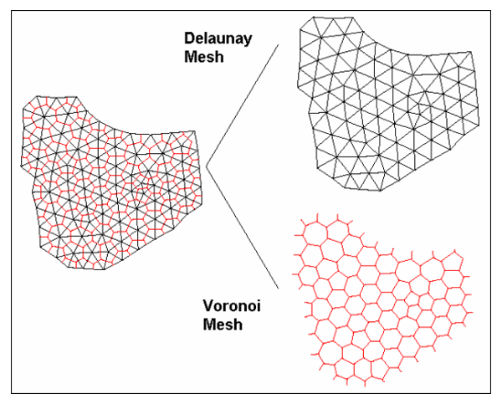
非结构网格
（多面体对偶网格）

Slide 44
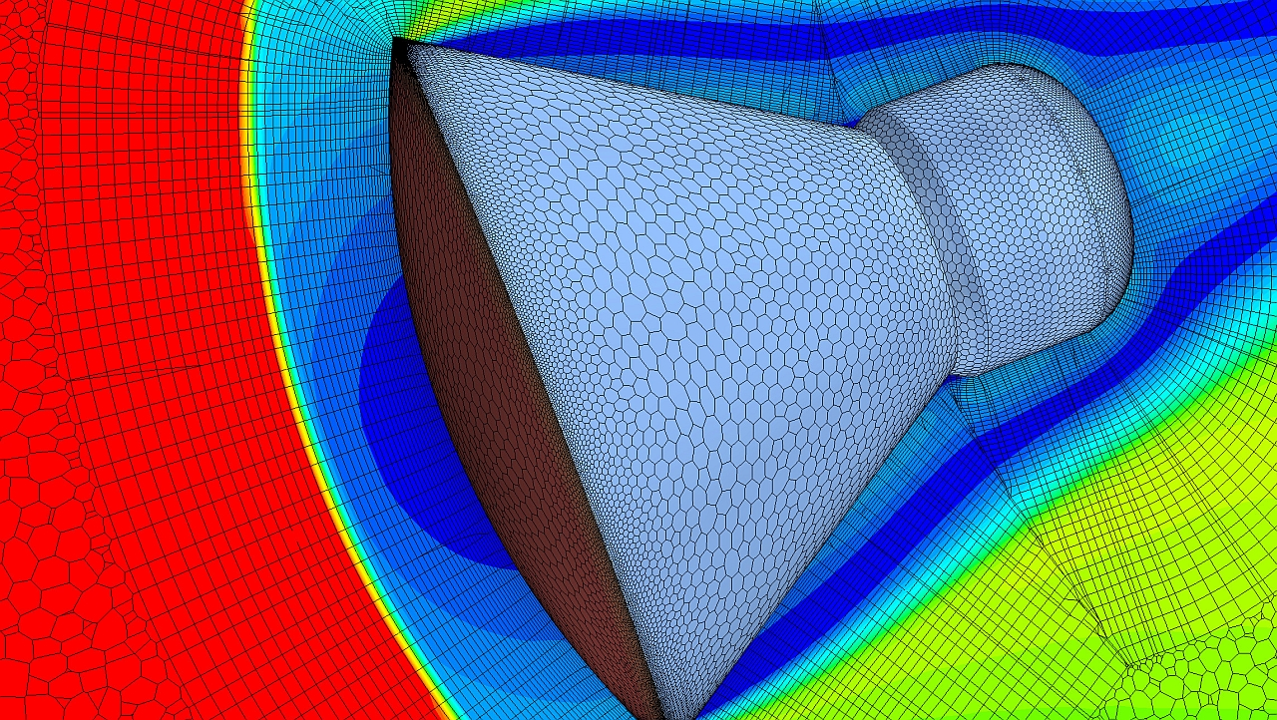
非结构网格（混合网格）

Slide 45
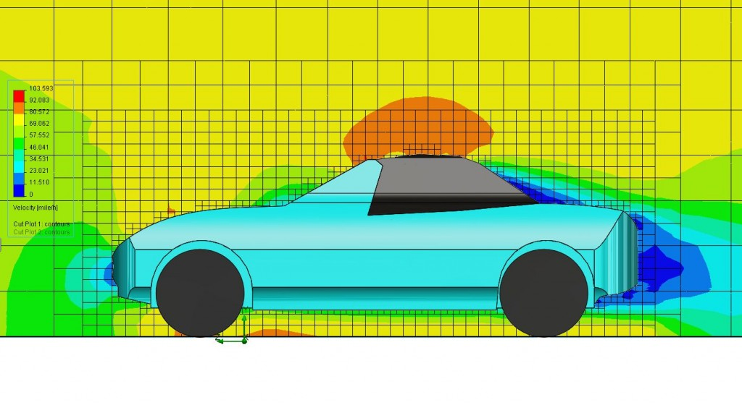
非结构网格（四叉树、八叉树非贴体网格）

Slide 46
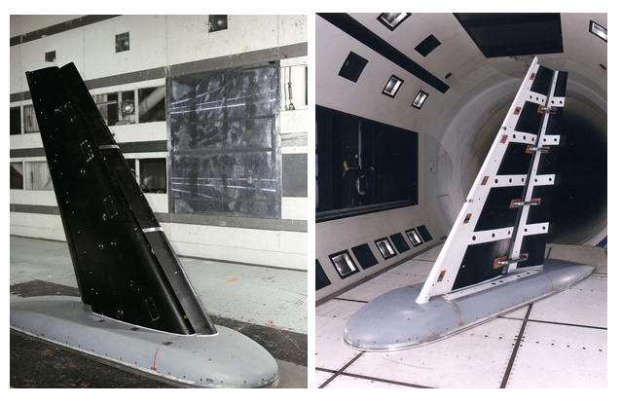
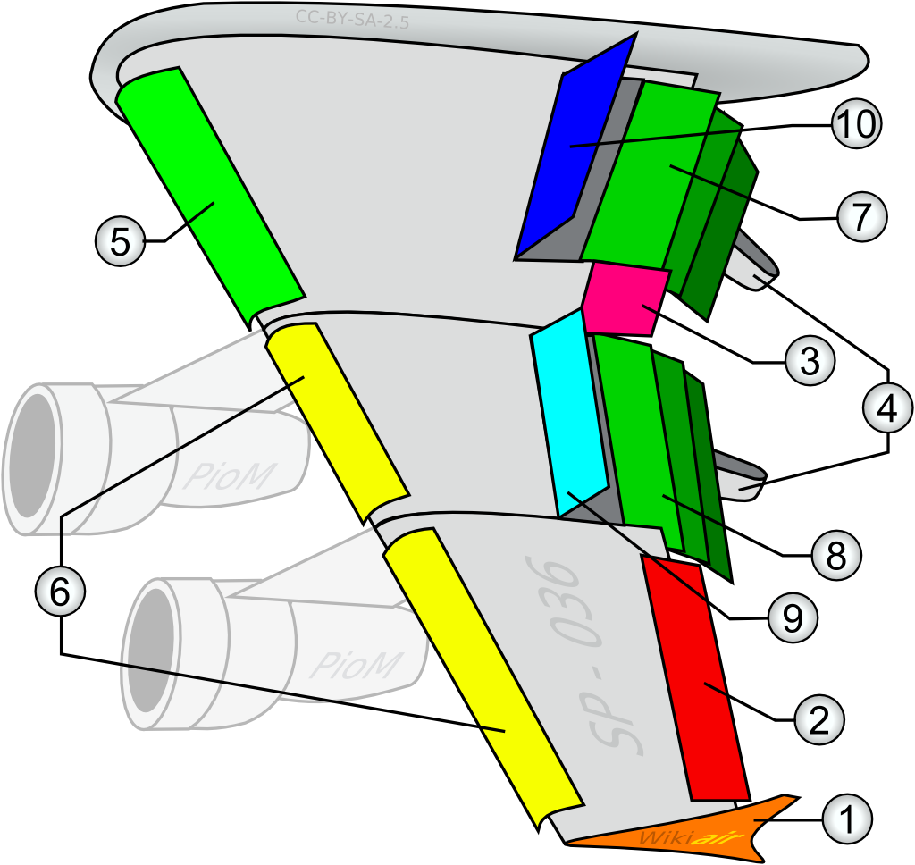
复杂计算网格举例
高升力体：
高升力体是AIAA CFD High Lift Prediction Workshop-I 标准算例。

Slide 47
复杂计算网格举例
高升力体：
计算工况: Ma=0.2; Re=4.3M, based on mean aerodynamic chord (MAC); T_ref=520R
网格信息: 1235块，23CPU
Grid | Nodes | Elements
Extra-Coarse | 6,068,737 | 5,957,632
Cosrse | 20,356,741 | 20,107,008
Medium | 48,104,801 | 47,661,056
Fine | 161,853,985 | 160,856,064

Slide 48
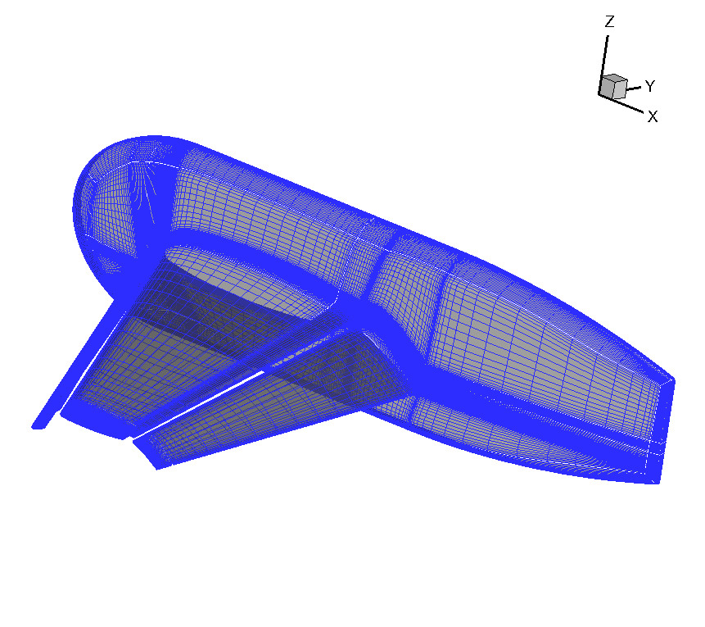
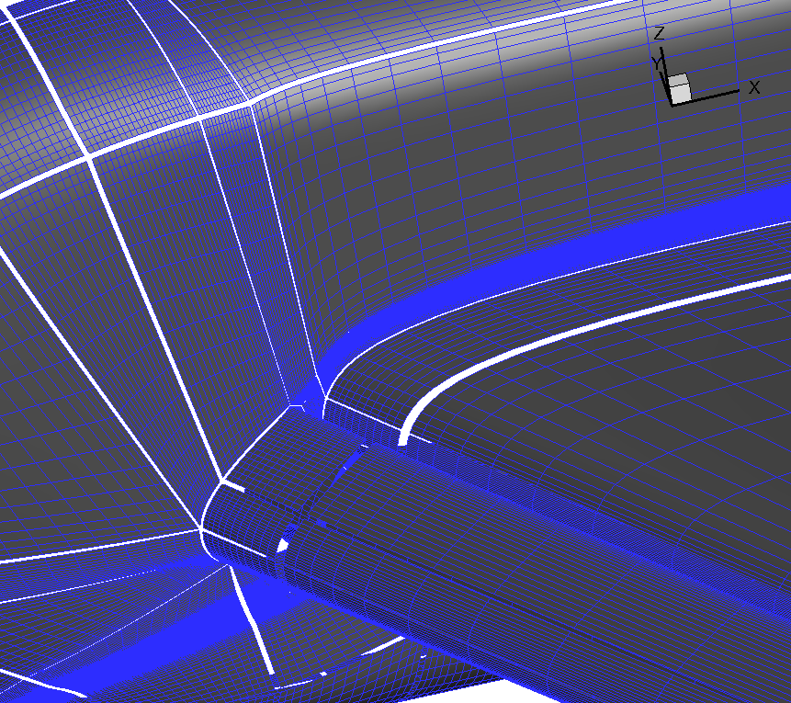
复杂计算网格举例
高升力体：
计算工况: Ma=0.2; Re=4.3M, based on mean aerodynamic chord (MAC); T_ref=520R
网格信息: 1235块，23CPU

Slide 49
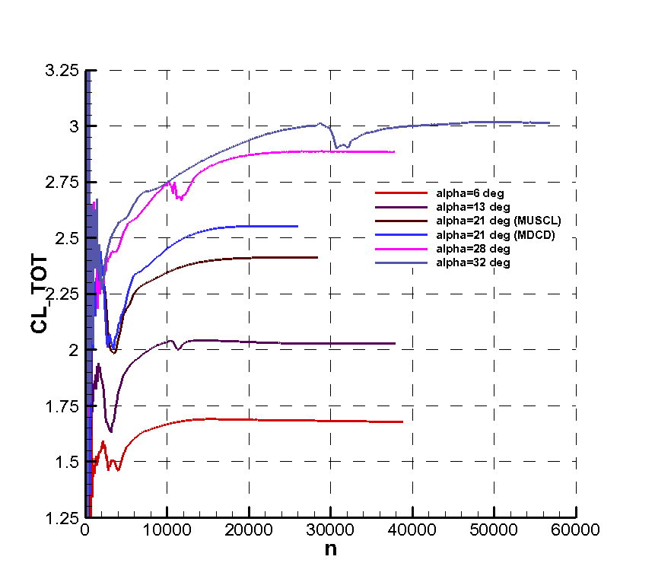
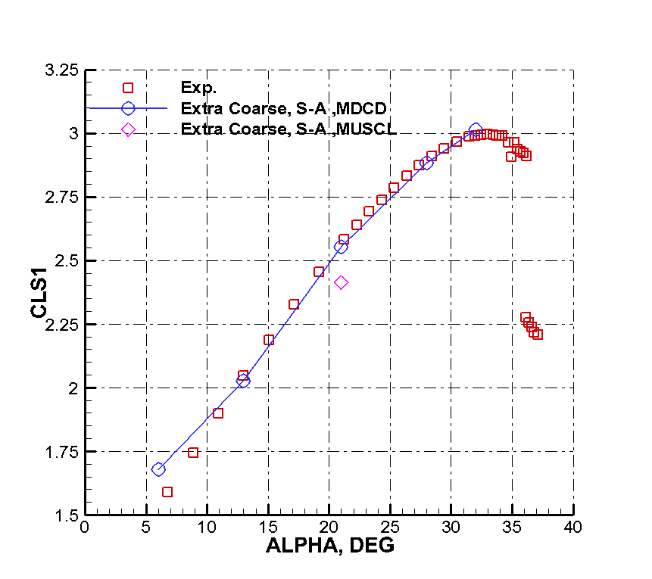
复杂计算网格举例
高升力体：
收敛曲线以及升力系数与攻角的关系

Slide 50
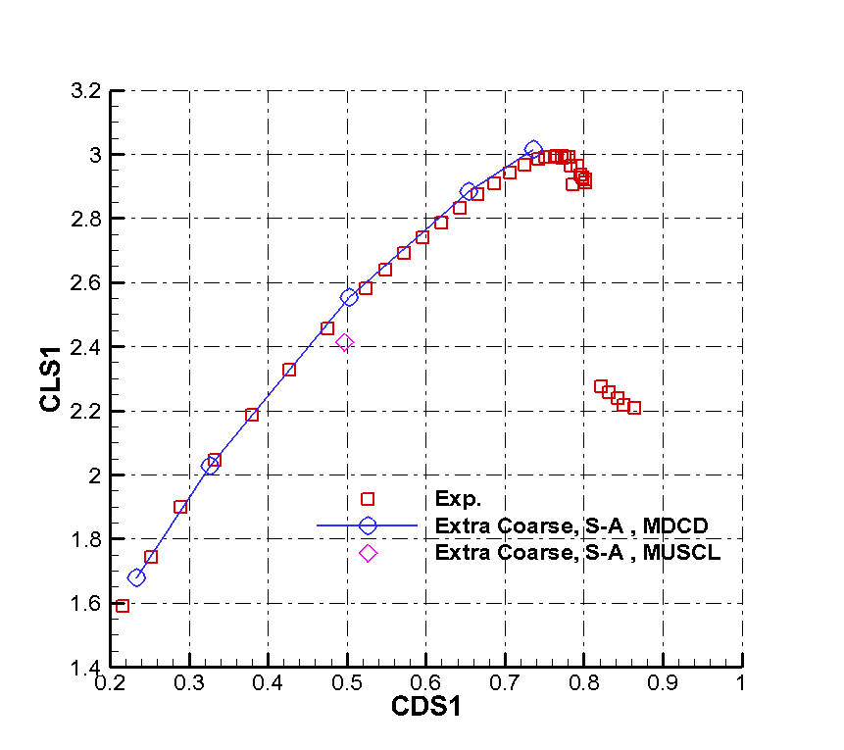
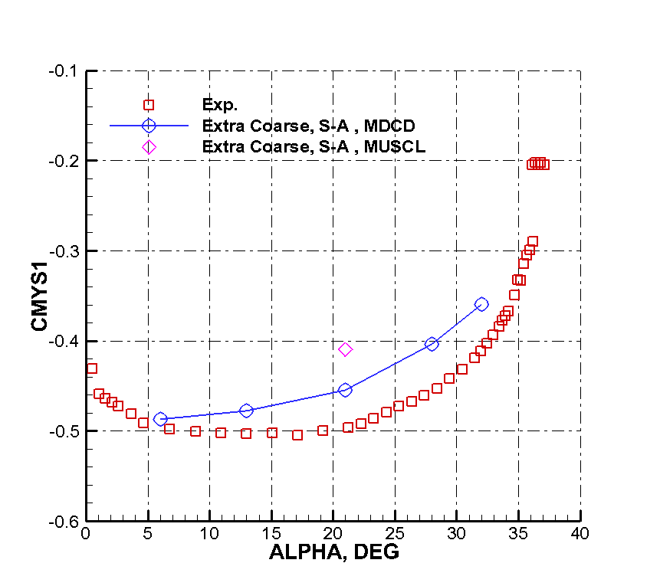
复杂计算网格举例
高升力体：
阻力系数和力矩系数

Slide 51
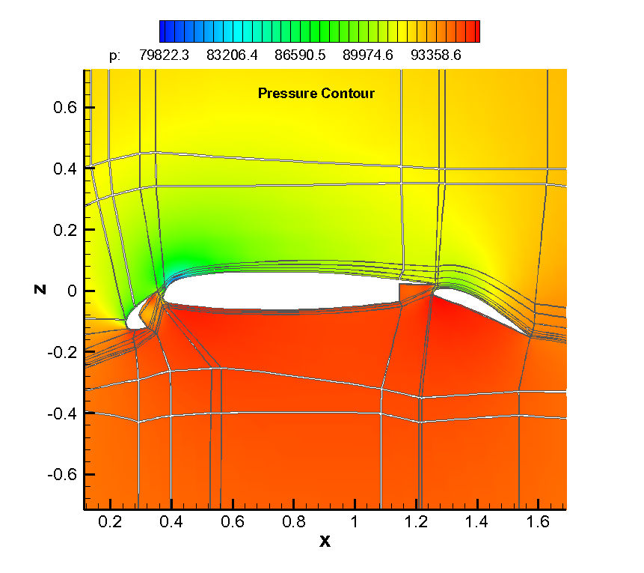
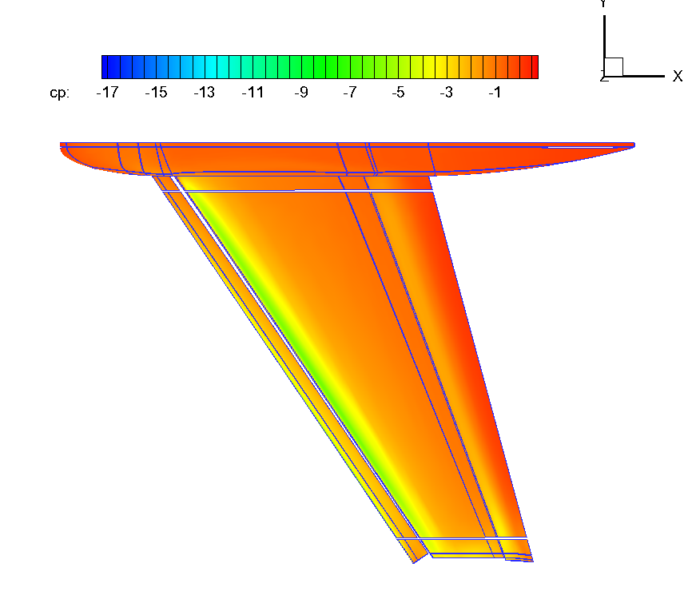
复杂计算网格举例
高升力体：
压力系数云图与机翼截面压力分布

Slide 52
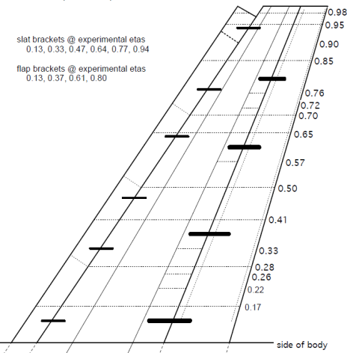
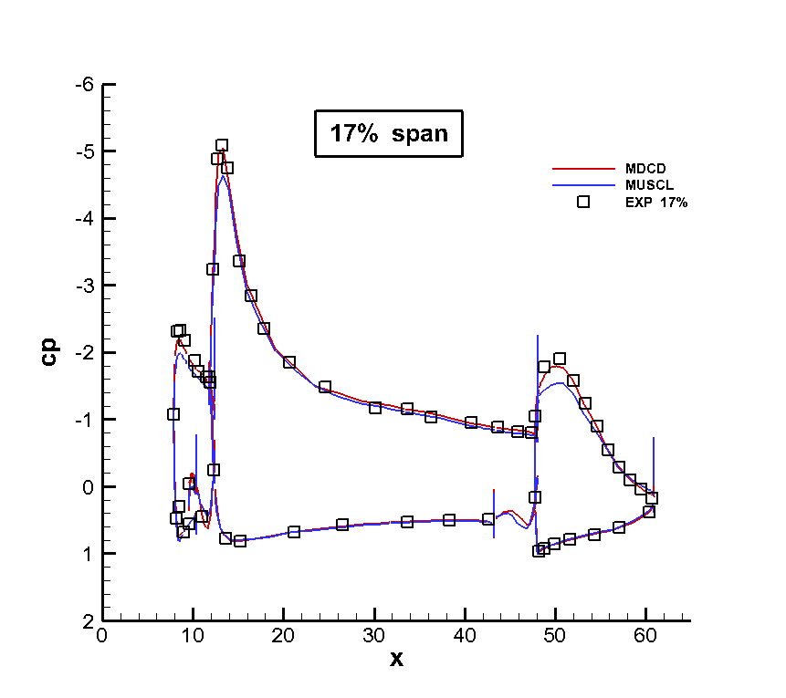
复杂计算网格举例
高升力体：

Slide 53
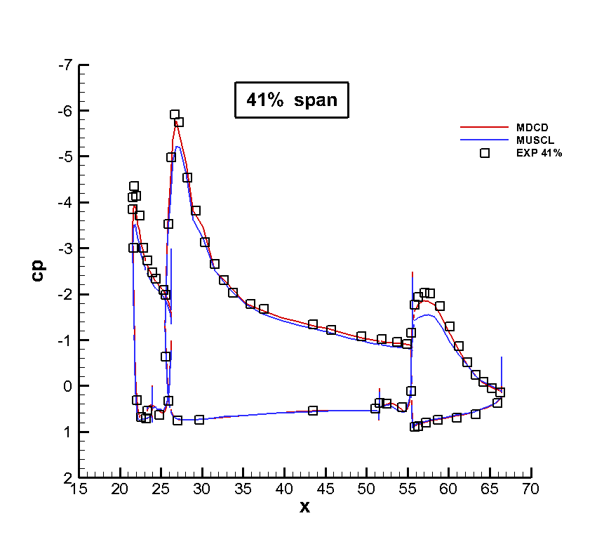
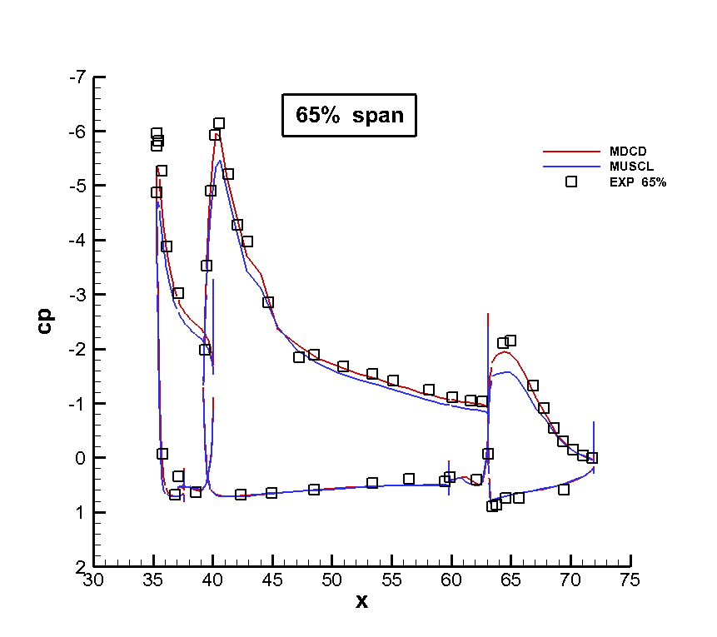
复杂计算网格举例
高升力体：

Slide 54
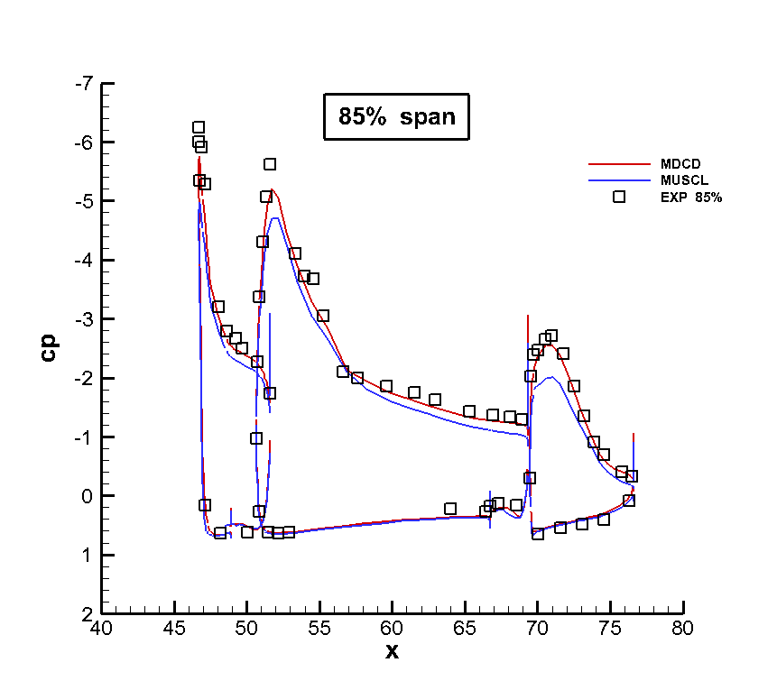
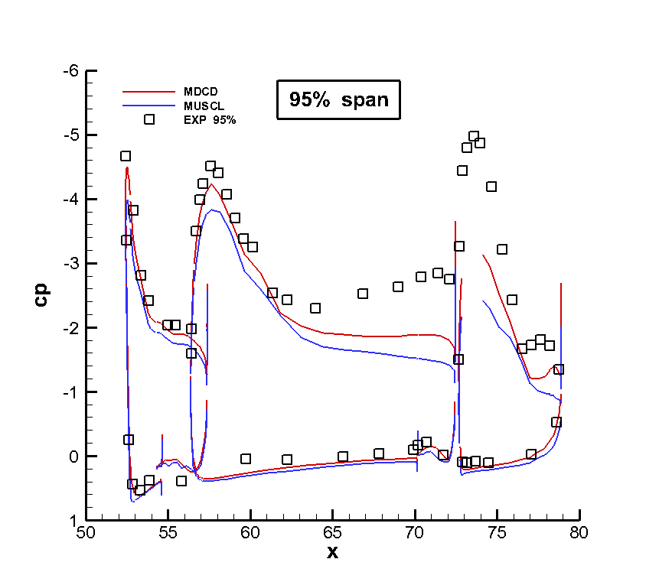
复杂计算网格举例
高升力体：

